Slide 1
Django 기본 구조
Django ORM 개요
2. 데이터 조회하기
3. 데이터 필터링하기
4. 페이징하기
5. Column Lookup으로 복잡한 조건 검색하기
6. 데이터 수정 / 삭제하기

Slide 2
Django ORM 개요
※ 1.Object Relation Mapping 의 약자
2.서로 다른 시스템에서 일관된 데이터 교환 형식을 제공한다.
3. DB 테이블에서의 하나의 Row 정보는 Django App에서 model 클래스에 의해 생성된 하나의 객체와 같으며, DB에서 사용되는 Query문을 사용하지 않더라도,
객체와 DB 데이터 간 injection 기능을 수행한다.

Slide 3
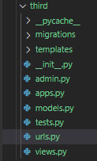
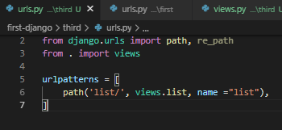

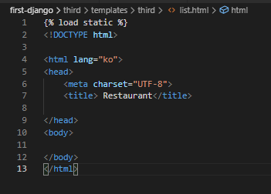
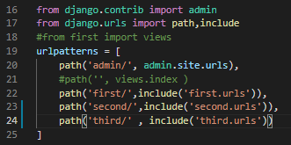
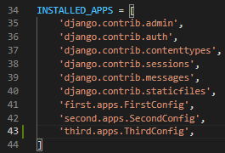
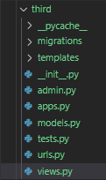
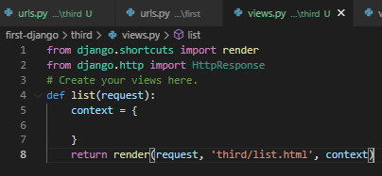
2. 데이터 조회하기 -1
※ App 셋팅 1. third App을 생성.
>> python manage.py startapp third
※ App 셋팅 2. urls.py 작성
※ App 셋팅 4. templates 파일 작성
firstdjango.urls.py
※ App 셋팅 5. App 등록
※ App 셋팅 3. views.py 작성

Slide 4
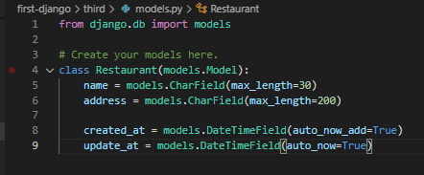
2. 데이터 조회하기 -2
※ 1. models.py 작성.
※ 2. 작성한 model을 DB에 적용
>> python manage.py makemigrations
>> python manage.py migrate
※ 3. 데이터 입력 및 조회를 위하여 python shell 접속
>> python manage.py shell
>>> from third.models import Restaurant → module class import
>>> Restaurant(name={name_val} , address={addr_val}).save() →개체 하나에 대한 정보DB저장
>>> list = Restaurant.objects().all() → 조회되는 모든 Restaurant 정보를 query set으로 반환
>>> Restaurant.objects().all().values() → querySet의 내부 객체 정보들을 볼 수 있다.
>>> Restaurant.objects().get(pk=1).name → pk 값으로 데이터를 조회

Slide 5
3. 데이터 필터링하기
※ 목표: python shell에서 {클래스}.objects.all() 커맨드는 모든 객체를 가져온다. 사용자가 ORM으로 DB를 검색 시 조건에 따라 필터링 된 데이터를 가져오는 방법을 알아본다.
get() → 객체 하나를 반환한다.
ex) rest = Restaurant.objects().get(pk=2) → [객체 하나를 저장]
rest_name = Restaurant.objects.get(pk=2).name
filter(조건) → 조건에 맞는 query_set 리스트를 가져온다.
ex) Restaurant.objects.filter(pk__gt =1).values() → pk값이 1보다 경우
Restaurant.objects.exclude(pk=1).values() → pk값이 1이 아닌 row 가져오기
Restaurant.objects.filter(pk__gt =1 , pk__lt =3).values() → pk값이 1보다 크고 3보다 작은 값 조회하기.
Restaurant.objects.filter(name__icontains=‘Deli’).values() → name 컬럼에서 ‘Deli’ 라는 문자열이 포함된 row 검색. {%Deli%}
Restaurant.objects.filter(name__startswith=‘Deli’).values() → name 컬럼에서 ‘Deli’ 라는 문자열로 시작하는 row 검색
Restaurant.objects.filter(name__endswith=‘Deli’).values() → name 컬럼에서 ‘Deli’ 라는 문자열로 끝나는 row 검색
Restaurant.objects.filter(created_at__range=( start_date , end_date )).values() → between 문법과 동일 ( 시작일과 끝일 사이의 값을 가져옴)
Restaurant.objects.filter(id__in=[1,3]).values() → sql의 in 문법 : id 값이 1 또는 3인 값을 검색
3. Chaining 검색 → querySet 조회결과에 다시 조회 조건을 걸 수 있다.
ex) Restaurant.objects.filter(pk_gt=1).exclude(pk=3).values() → 1보다 크고 3보다 작은 값을 dataChaining을
통해서도 찾을 수 있다.

Slide 6
4. 페이징하기
※ 오름차순, 내림차순 정렬
1. Restaurant.objects.order_by('created_at') → [created_at 컬럼을 기준으로 오름차순 검색 결과 반환]
2. Restaurant.objects.order_by(‘-created_at') → [created_at 컬럼을 기준으로 내림차순 검색 결과 반환]
※ 검색 결과 slice (범위 자르기)
1. Restaurant.objects.all()[4:10] → 인덱스 4 부터 9까지 데이터를 가져옴.
{ mysql에서는 limit라는 유용한 문법을 제공하나, oracle DB에서는 limit라는 문법을 제공하지 않음. ORM 사용시 split로 페이징 구현}

Slide 7
5. Column Lookup으로 복잡한 조건 검색하기
※ 3.데이터 필터링하기의 2.의 예제를 살펴본다.

Slide 8
6. 데이터 수정 / 삭제하기
※ item의 수정
1. Restaurant 객체 가져오기 item = Restaurant.objects.get(pk=1)
item.name = (변경할 값) → 정보 수정
item.save() → 정보 변경
item의 입력
2. Restaurant 객체 선언
new_item = Restaurant(name = {name값} , address={주소값})
new_item.save()
※ORM의 save() 메소드가 수정 또는 입력을 구분하는 방법
shell에서 item.id 를 입력 하였을경우 DB데이터에 동일한 id 값이 존재하나, new_item.id 를 입력 하였을경우 어떠한 id도 검색되지 않으며, DB내 데이터가 존재하지 않는다. → 이를 통해 python ORM은 ORM객체가 save되어야 하는지 update되어야 하는지 구분한다.
※ item 삭제
1. 단일 데이터 삭제
item = Restaurant.objects.get(pk=1) → item 하나 검색
item.delete()
2. 복수개의 데이터 삭제
items = Restaurant.objects.filter( pk__gte = 3) → pk값이 3이상의 데이터 쿼리 셋 삭제
items.delete()

